Slide 1
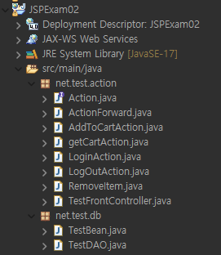
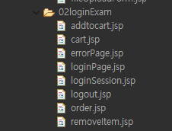
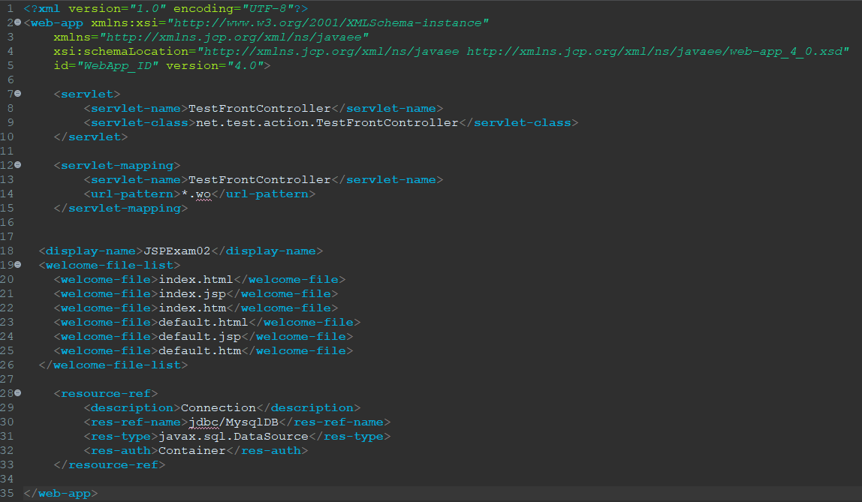
[ 로그인 > 장바구니 추가 & 삭제 하는 jsp 실습 작업물을 MVC 로 변경 ]
기존 8개 jsp 중 3개만 사용하도록 변경 !

Slide 2
DB 장바구니 테이블 구성
CREATE TABLE basketTest (
userId varchar(50),
apple int,
orange int,
grape int
);
로그인하면 id 기준으로 하는 행 자동 생성 EX) userid, 0, 0, 0
주문페이지에서 각 과일 추가하면 기존 값에서 입력한 값만큼 추가해줌
로그아웃시 해당 id 행 아예 삭제

